Slide 1

Welcome to
Algorithms and Data Structures! - CS2100

Slide 2
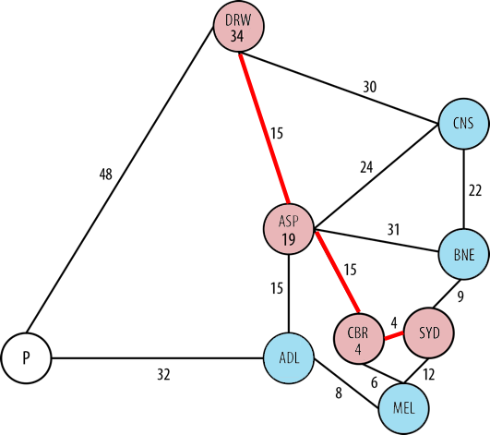
Búsqueda en grafos
Se refiere a la exploración en un grafo.
Cada manera de explorar un grafo puede utilizar una estructura de apoyo diferente
El peor de los casos es O(|V|²)
Para cada caso se utilizará memoria como ayuda. Recordando los vértices que ya han sido visitados
Se tiene varias aplicaciones: encontrar los vértices conexos, encontrar ciclos, caminos más cortos, etc

Slide 3
Búsqueda en grafos
La idea básica es ir expandiendo un árbol de estados al generar sucesores (estados) de un vértice ya visitado.
Cada estado es evaluado para saber si ya cumplimos con nuestro objetivo.
Se debe usar alguna heurística para generar sucesores, como el siguiente vértice al que se llega con menor peso, o uno aleatorio.

Slide 4
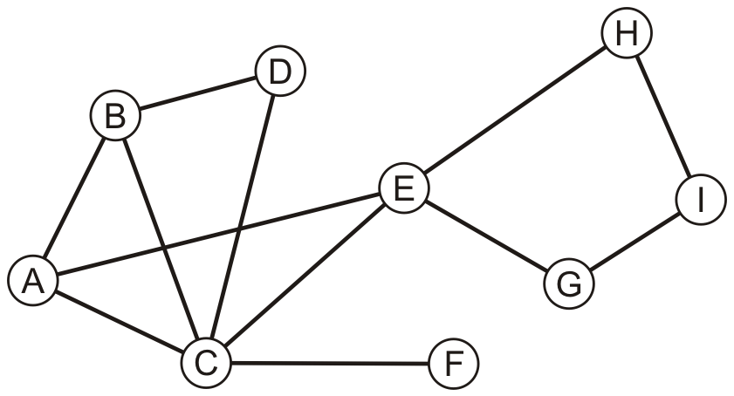
Búsqueda en profundidad (DFS)
Para explorar un grafo de esta manera vamos a necesitar una pila (stack)
DFS puede ser implementado de manera recursiva o iterativa
Elige cualquier vértice u, y agrégalo al stack marcándolo como visitado
  Desde u, si hay algún vértice v que no haya sido visitado agrégalo al stack y continúa la búsqueda desde v
  De otra forma, remueve el vértice u del stack y continúa desde el siguiente en la pila
Continúa el proceso hasta que no hayan más vértices que visitar

Slide 5
Búsqueda en profundidad (DFS)
function DFS(Graph G(V, E))
{
for (i = 0; i < V.length; i++)
visited[i] = false;
for (i = 0; i < V.length; i++)
if (!visited[i])
DFS(G, i);
}
function DFS(Graph G(V, E), int i)
{
visited[i] = true; //add to solution
foreach(v[j] adjacent to v[i])
if (!visited[j])
DFS(G, j);
}
O(|V|+|E|)
https://www.cs.usfca.edu/~galles/visualization/DFS.html
https://visualgo.net/es/dfsbfs

Slide 6
Búsqueda en amplitud (BFS)
Para explorar un grafo de esta manera vamos a necesitar una cola (queue)
El tamaño de la queue puede llegar a ser O(|V|)
Elige cualquier vértice u, y agrégalo a la queue marcándolo como visitado
  Pop el vértice v en la cima de la queue
  Agrega todos los vértices adyacentes a v que no hayan sido visitados
  Marca como visitados todos los vértices agregados a la queue
Continúa el proceso hasta que no hayan más vértices que visitar

Slide 7
Búsqueda en amplitud (BFS)
function BFS(Graph G(V, E))
{
for (i = 0; i < V.length; i++)
visited[i] = false;
for (i = 0; i < V.length; i++)
if (!visited[i])
BFS(G, i);
}
function (Grafo G(V, E), int i)
{
Queue Q;
visited[i] = true; // add to solution
Q.add(i);
while (!Q.empty()) {
x = Q.extract();
foreach(v[j] adjacent to v[x])
if (!visited[j]) {
visited[j] = true; // add to solution
Q.add(i);
}
}
}
O(|V|+|E|)
https://www.cs.usfca.edu/~galles/visualization/BFS.html
https://visualgo.net/es/dfsbfs

Slide 8
Búsqueda en amplitud (BFS)
¿Cómo harían para obtener el camino de un vértice inicial al final?
Se tendría que guardar (quizás en un map) el padre del nodo actual para poder iterar hacia atrás. Por ejemplo:
P(B) = A, P(E) = A, P(C) = A, P(D) = B, P(H) = E, P(G) = E, P(I) = H, y P(C) = F

Slide 9
Comparación
DFS es un algoritmo basado en vértices, mientras que BFS es basado en aristas. Utilizan estructuras de apoyo diferentes.
El uso de memoria en BFS es ineficiente
BFS puede encontrar el camino más corto en grafos con aristas del mismo peso, grafos bipartitos, etc
DFS se utiliza para obtener el ordenamiento topológico, saber si un grafo es fuertemente conexo
Cómo serán los árboles que generan?
DSF son árboles profundos y estrechos mientras que BFS produce árboles pequeños y amplios

Slide 10
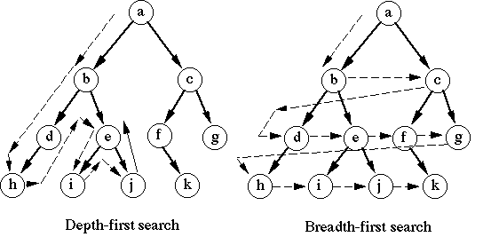
Aplicaciones
Determinar la conectividad de un grafo.
Encontrar el camino de un vértice a todos los demás
Probar si un grafo es bipartito
Análisis de una red y sus relaciones
Detección de ciclos
Ordenamiento topológico
Detección de árboles

Slide 11
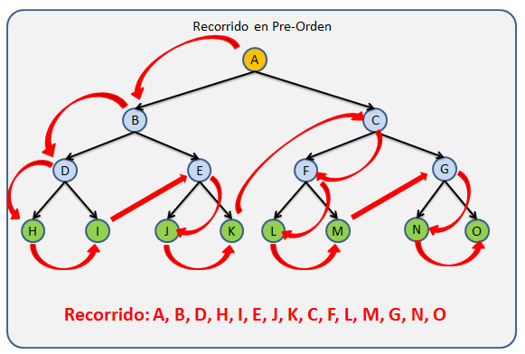
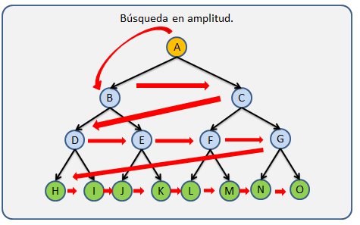
Árboles
Entonces, cómo sería la búsqueda en profundidad y amplitud en un árbol?

Slide 12
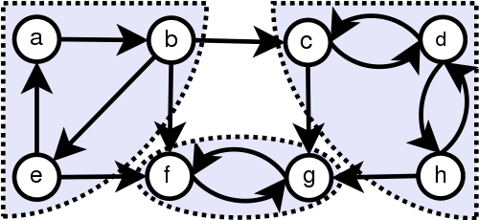
Componentes fuertemente conexos
El algoritmo sería:
Aplicar búsqueda en profundidad sobre el grafo G (se debe ir anotando los tiempos para cada caso de descubierta y cerrado del vértice)
Encontrar el grafo traspuesto G’ (básicamente cambiar la dirección de las aristas de G)
Se ordena los vértices de mayor a menor tiempo de finalización
Aplicar búsqueda en profundidad sobre el grafo traspuesto G’. La búsqueda va sobre los vértices ordenados en el paso anterior
El resultado será un conjunto de componentes fuertemente conexo

Slide 13
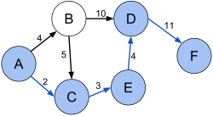
Camino más corto
Estos algoritmos buscan encontrar el camino entre dos vértices, tal que la suma de los pesos de las aristas sea el mínimo posible
BFS puede resolver este problema en un grafo no ponderado
El problema del camino más corto puede existir en grafos dirigidos o no dirigidos

Slide 14
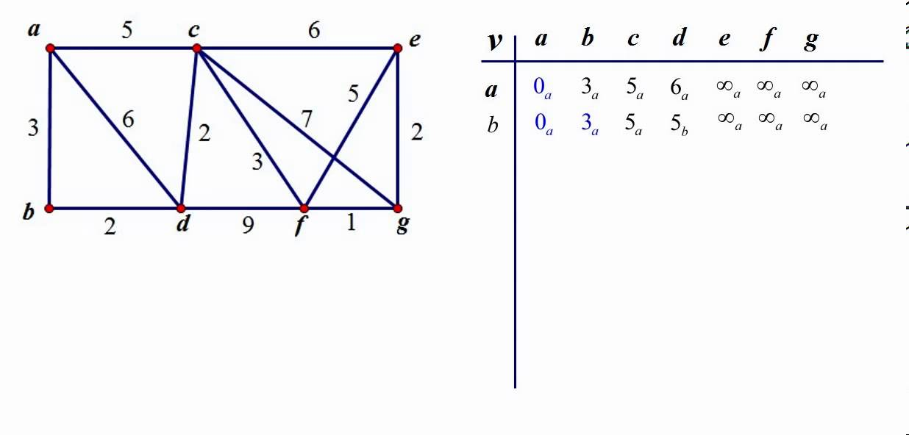
Dijkstra
Es un algoritmo para obtener el camino mínimo en un grafo de un vértice a otro.
Este algoritmo solo funciona con aristas de valores positivos, ya que asume que agregar una arista sólo incrementará el peso total del camino
Básicamente construye un árbol de los caminos más cortos de un vértice fuente a todos los demás nodos
El algoritmo termina cuando se visitan todos los vértices
Se utiliza una tabla para mantener las distancias, las cuales serán inicialmente infinito excepto para el vértice fuente

Slide 15
Dijkstra
Con un grafo conexo dirigido o no dirigido ponderado, se debe seleccionar un vértice inicial u. Se usará un arreglo de vértices visitados, y un arreglo para las distancias de un vértice x a uno y.
Todas las distancias entre todos los vértices empiezan con infinito, excepto el vértice u que iniciará con 0
Tomamos como actual, a nuestro vértice inicial u
Se recorren todos los vértices adyacentes a actual, excepto por los ya visitados y se calcula la distancia tentativa. Si la distancia tentativa es menor que la distancia almacenada, esta se actualiza.
Una vez se hayan completado todos los vértices adyacentes, actual se marca como visitado (un vértice visitado jamás será visto de nuevo).
Se toma como próximo actual el de menor distancia (se puede usar una cola de prioridad o un vector) y se regresa al paso 3, mientras existan vértices no visitados.
Una vez terminado al algoritmo, tendremos todas las distancias más cortas desde el vértice inicial u, a todos los demás vértices.

Slide 16
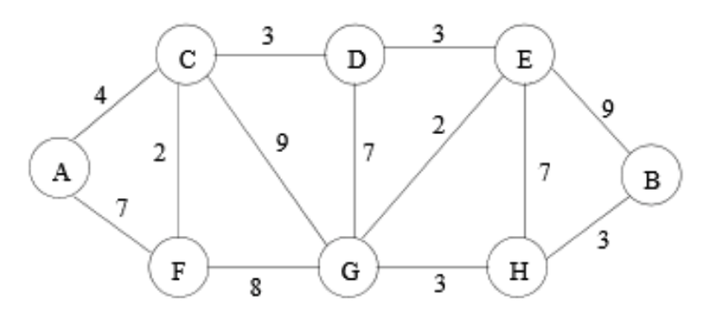
Dijkstra (A)
Actual
Distancia desde A
 | A | B | C | D | E | F | G | H
A | 0 | INF | INF | INF | INF | INF | INF | INF

Slide 17
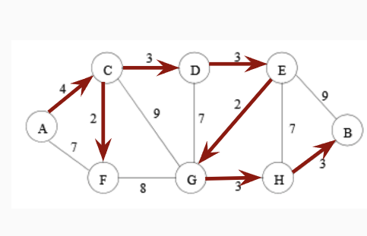
Dijkstra (A)
Actual
Distancia desde A
 | A | B | C | D | E | F | G | H
A | 0 | INF | 4 | INF | INF | 7 | INF | INF
C | 0 | INF | 4 | 7 | INF | 6 | 13 | INF
F | 0 | INF | 4 | 7 | INF | 6 | 13 | INF
D | 0 | INF | 4 | 7 | 10 | 6 | 13 | INF
E | 0 | 19 | 4 | 7 | 10 | 6 | 12 | 17
G | 0 | 19 | 4 | 7 | 10 | 6 | 12 | 15
H | 0 | 18 | 4 | 7 | 10 | 6 | 12 | 15
B | 0 | 18 | 4 | 7 | 10 | 6 | 12 | 15
Notes:
Negative weights using Dijkstra's Algorithm - Stack Overflow
https://cs.stackexchange.com/questions/19771/why-does-dijkstras-algorithm-fail-on-a-negative-weighted-graphs

Slide 18
Dijkstra (A)
Actual
Distancia desde A
 | A | B | C | D | E | F | G | H
A | 0 | INF | 4 | INF | INF | 7 | INF | INF
C | 0 | INF | 4 | 7 | INF | 6 | 13 | INF
F | 0 | INF | 4 | 7 | INF | 6 | 13 | INF
D | 0 | INF | 4 | 7 | 10 | 6 | 13 | INF
E | 0 | 19 | 4 | 7 | 10 | 6 | 12 | 17
G | 0 | 19 | 4 | 7 | 10 | 6 | 12 | 15
H | 0 | 18 | 4 | 7 | 10 | 6 | 12 | 15
B | 0 | 18 | 4 | 7 | 10 | 6 | 12 | 15
Notes:
https://stackoverflow.com/questions/6799172/negative-weights-using-dijkstras-algorithm
https://cs.stackexchange.com/questions/19771/why-does-dijkstras-algorithm-fail-on-a-negative-weighted-graphs

Slide 19
Dijkstra (Algoritmo)
function Dijkstra(Graph G(V, E), u)
{
for (i = 0; i < V.length; i++){
distances[i] = INF;
visited[i] = false;
}
distances[u] = 0;
while(anyFalse(visited))
{
V[i] = minDistance(distances, visited);
visited[i] = true;
foreach(V[j] adjacent to V[i])
if(distances[i] + G.weight(i, j) < distances[j])
distances[j] = distances[i] + G.weight(i, j);
}
}

Slide 20
Dijkstra (Algoritmo, guardando padre)
function Dijkstra(Graph G(V, E), u)
{
for (i = 0; i < V.length; i++) {
distances[i] = INF;
visited[i] = false;
}
distances[u] = 0;
while(anyFalse(visited))
{
V[i] = minDistance(distances, visited);
visited[i] = true;
foreach(V[j] adjacent to V[i])
if(distances[i] + G.weight(i, j) < distances[j]){
distances[j] = distances[i] + G.weight(i, j);
parent[j] = i;
}
}
}

Slide 21
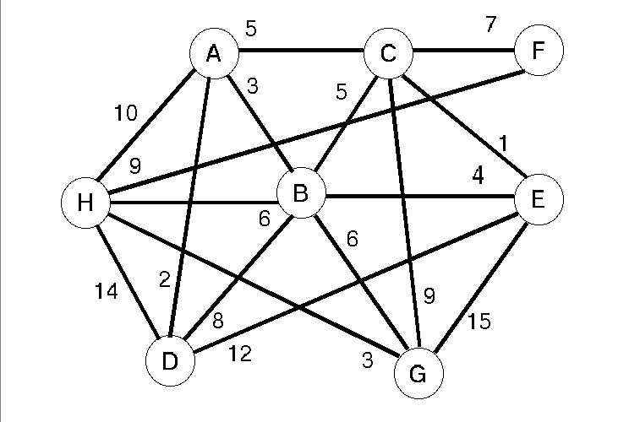
Dijkstra (Ejercicio, H)
Visitado
Distancia desde H
 | A | B | C | D | E | F | G | H
Padres:
P(A)=
P(D)=
P(B)=
P(C)=
P(F)=
P(E)=
P(G)=

Slide 22
Dijkstra (Ejercicio, H)
Actual
Distancia desde H
 | A | B | C | D | E | F | G | H
D | 9 | 6 | 11 | 11 | 10 | 9 | 3 | 0
Visitados:
1 | 1 | 1 | 1 | 1 | 1 | 1 | 1
P(A)=B
P(D)=A
P(B)=H
P(C)=B
P(F)=H
P(E)=B
P(G)=H

Slide 23
P(A)= B
P(D)= A
P(B)= H
P(C)= B
P(F)= H
P(E)= B
P(G)= H
Dijkstra (Ejercicio, H)
Actual
Distancia desde H
 | A | B | C | D | E | F | G | H
C | 9 | 6 | 11 | 11 | 10 | 9 | 3 | 0
Visitados: H, G, B, A, F, E, C, D

Slide 24
Búsqueda codiciosa (Greedy BFS)
Dijkstra nos puede servir para encontrar el camino más corto entre dos vértices, el problema está en que desperdicia tiempo explorando vértices que pueden no interesarnos.
Greedy Best First Search (Greedy BFS) es un algoritmo de búsqueda que se expande solamente por los estados más prometedores.
Estos estados prometedores se suelen escoger a través de una regla (heurística).
Típicamente se implementa utilizando una cola de prioridad.
https://www.youtube.com/watch?v=A8pmud1Uh0Q

Slide 25
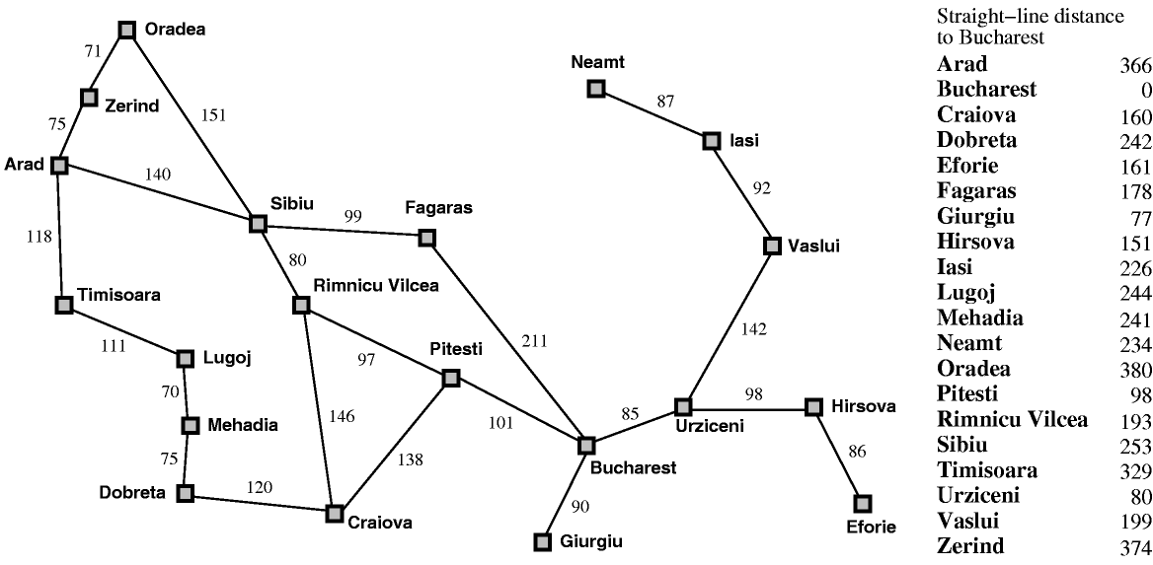
Búsqueda codiciosa (Greedy BFS)
Veamos el siguiente ejemplo para hallar el mejor camino entre Arad y Bucharest usando una regla heurística:

Slide 26

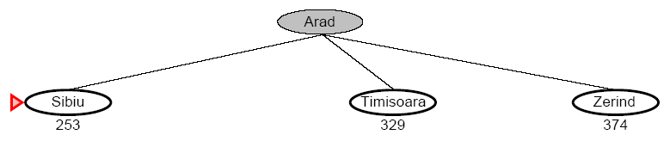
Búsqueda codiciosa (Greedy BFS)
Desde Arad a Bucharest usando regla heurística:

Slide 27
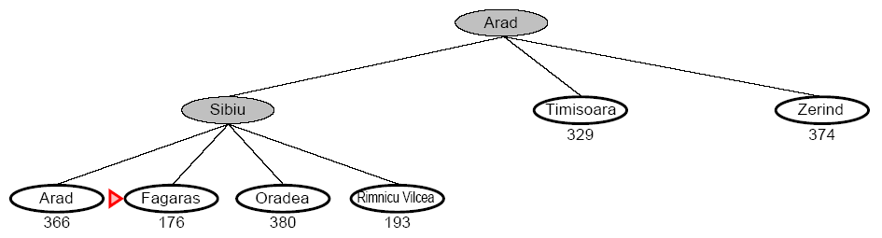
Búsqueda codiciosa (Greedy BFS)
Desde Arad a Bucharest usando regla heurística:

Slide 28
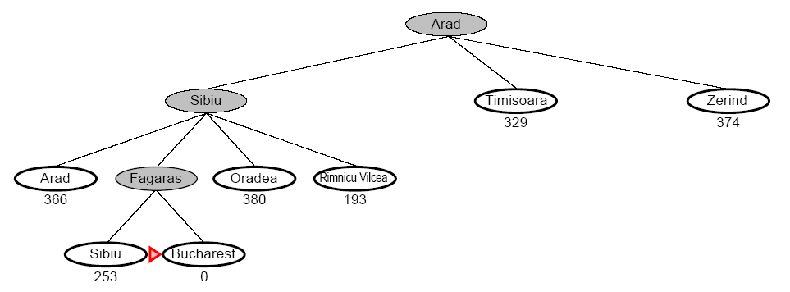
Búsqueda codiciosa (Greedy BFS)
Desde Arad a Bucharest usando regla heurística:
¿El camino obtenido es el mejor?

Slide 29
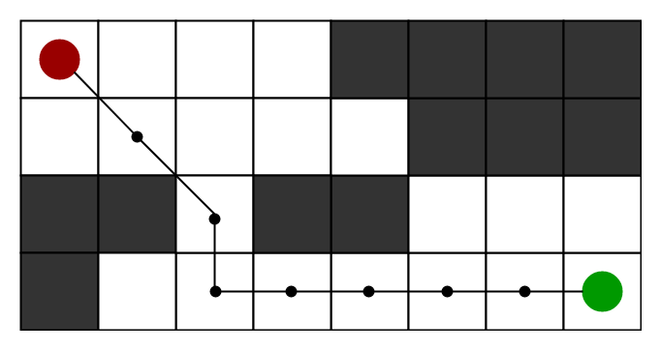
Algoritmo A*
A* utiliza la distancia actual y una distancia estimada (heurística).
En caso de que exista una solución, este algoritmo la encontrará. Su complejidad va a depender de su heurística.
Es uno de los algoritmos más utilizados en distintas aplicaciones como videojuegos.

Slide 30
Algoritmo A*
Es un algoritmo que se extiende dependiendo del costo, ese costo es calculado utilizando una heurística
f(n)= g(n) + h(n)
g(n) es la distancia desde el origen al vértice n, y h(n) es la distancia estimada hacia el destino (heurística)
Start
g(n)
n
h(n)
End

Slide 31
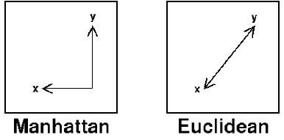
Algoritmo A*
Es un Dijkstra modificado que solo busca llegar a un destino
Siempre se busca evitar expandirse a vértices (estados) que suponemos son caros
La heurística podría ser por ejemplo la distancia de manhattan o la euclidiana

Slide 32

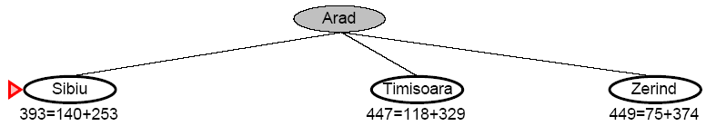
Algoritmo A* (Ejemplo 1)
Desde Arad a Bucharest usando regla heurística:
f(n) = g(n) + h(n)

Slide 33
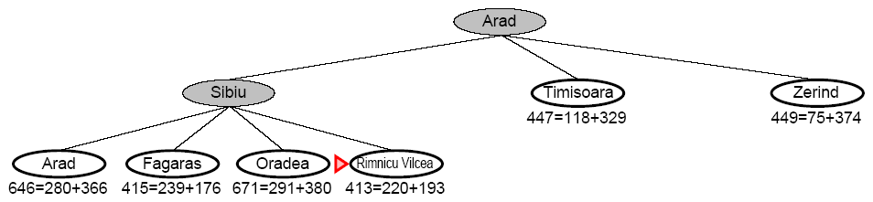
Algoritmo A* (Ejemplo 1)
Desde Arad a Bucharest usando regla heurística:
f(n) = g(n) + h(n)

Slide 34
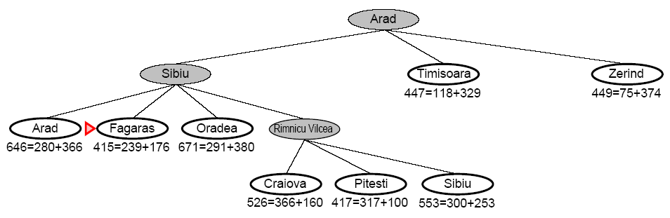
Algoritmo A* (Ejemplo 1)
Desde Arad a Bucharest usando regla heurística:
f(n) = g(n) + h(n)

Slide 35
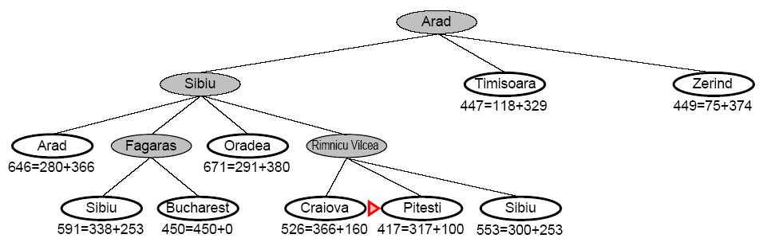
Algoritmo A* (Ejemplo 1)
Desde Arad a Bucharest usando regla heurística:
f(n) = g(n) + h(n)

Slide 36
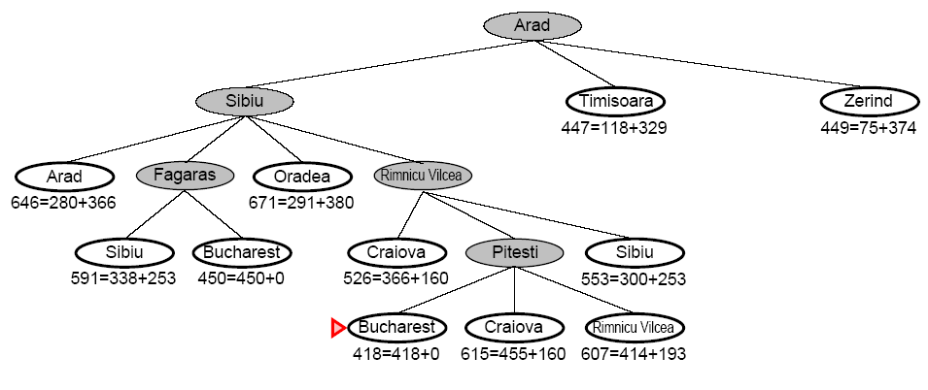
Algoritmo A* (Ejemplo 1)
Desde Arad a Bucharest usando regla heurística:

Slide 37
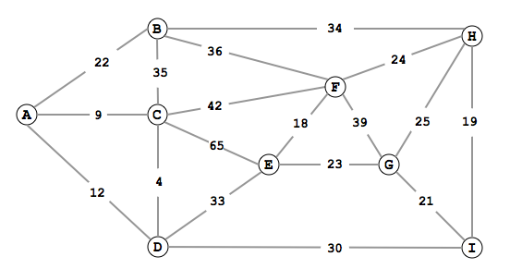
Algoritmo A* (Ejemplo 2, de A a I)
A | B | C | D | E | F | G | H | I
36 | 39 | 31 | 30 | 34 | 32 | 21 | 19 | 0
H(n)
G(n) F(n) Parent
A | 0 | 36
B | 22 | 61 | A
C | 9 | 40 | A
D | 12 | 42 | A
Heurística: Distancia euclideana

Slide 38
Algoritmo A* (Ejemplo 2, de A a I)
A | B | C | D | E | F | G | H | I
36 | 39 | 31 | 30 | 34 | 32 | 21 | 19 | 0
H(n)
G(n) F(n) Parent
A | 0 | 36
B | 22 | 61 | A
C | 9 | 40 | A
D | 12 | 42 | A
E | 74 | 108 | C
F | 51 | 83 | C
Heurística: Distancia euclideana

Slide 39
Algoritmo A* (Ejemplo 2, de A a I)
A | B | C | D | E | F | G | H | I
36 | 39 | 31 | 30 | 34 | 32 | 21 | 19 | 0
H(n)
G(n) F(n) Parent
A | 0 | 36
B | 22 | 61 | A
C | 9 | 40 | A
D | 12 | 42 | A
E | 45 | 79 | D
F | 51 | 83 | C
I | 42 | 42 | D
Heurística: Distancia euclideana

Slide 40
Algoritmo A* (Ejemplo 2, de A a I)
A | B | C | D | E | F | G | H | I
36 | 39 | 31 | 30 | 34 | 32 | 21 | 19 | 0
H(n)
G(n) F(n) Parent
A | 0 | 36
B | 22 | 61 | A
C | 9 | 40 | A
D | 12 | 42 | A
E | 45 | 79 | D
F | 51 | 83 | C
I | 42 | 42 | D
Heurística: Distancia euclideana

